Slide 1
信息可视化
实验五：Anu进阶

Slide 2
目录
3D散点图
网格体，克隆
实例，瘦实例
过渡
交互

Slide 3
3D散点图
创建选区并将数据绑定到网格体
创建一个具有单一转换中心（CoT）节点的选择，该节点将作为所有网格和节点的父节点，这些节点将组成我们的散点图。
let cot = anu.bind('cot');
使用bind（）来绑定iris数据到球体网格。
let spheres = cot.bind('sphere', { diameter: 0.5 }, iris);

Slide 4
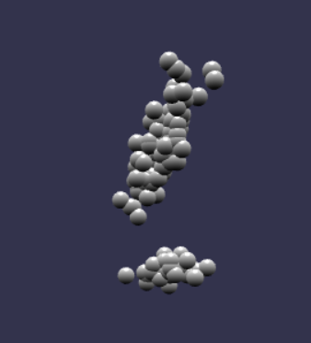
3D散点图
移动球体
将球体与数据绑定在一起，我们可以开始在x， y和z轴上定位它们。使用球体选择对象和方法链的位置包装方法。
使用匿名函数，传入数据(d)、节点(n)和索引(i)
spheres.positionX((d,n,i) => d.sepalLength)
.positionY((d,n,i) => d.petalLength)
.positionZ((d,n,i) => d.sepalWidth);

Slide 5
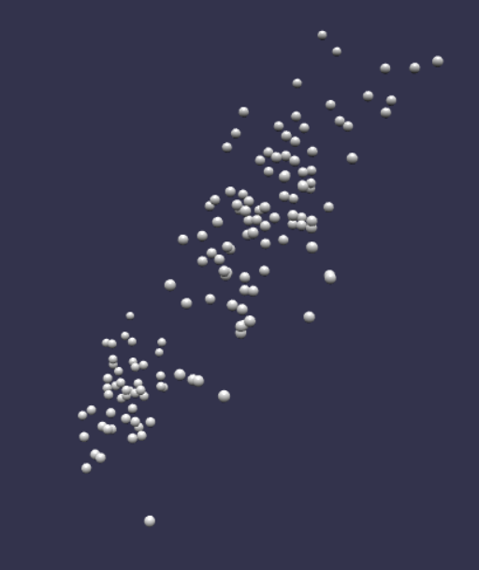
3D散点图
利用D3的比例方法来进行从数据维度到 3D 坐标的转换。
使用D3的scaleLinear()，我们将数据值转换到Babylon.js的3D坐标系。值域是给定数据维度的最小值和最大值（即范围），范围是scale函数输出的最小值和最大值。
import { extent, scaleLinear, map } from "d3";
let extentX = extent(map(iris, (d) => {return d.sepalLength}));
let extentY = extent(map(iris, (d) => {return d.petalLength}));
let extentZ = extent(map(iris, (d) => {return d.sepalWidth}));
let scaleX = scaleLinear().domain(extentX).range([-10,10]).nice();
let scaleY = scaleLinear().domain(extentY).range([-10,10]).nice();
let scaleZ = scaleLinear().domain(extentZ).range([-10,10]).nice();
let cot = anu.bind('cot');
let spheres = cot.bind('sphere', {diameter: 0.5}, iris);
spheres.positionX((d,n,i) => scaleX(d.sepalLength))
.positionY((d,n,i) => scaleY(d.petalLength))
.positionZ((d,n,i) => scaleZ(d.sepalWidth));

Slide 6
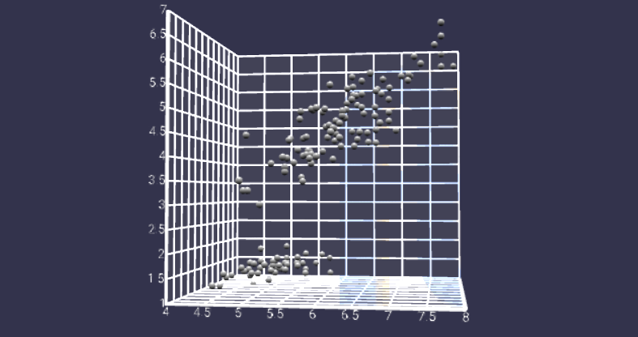
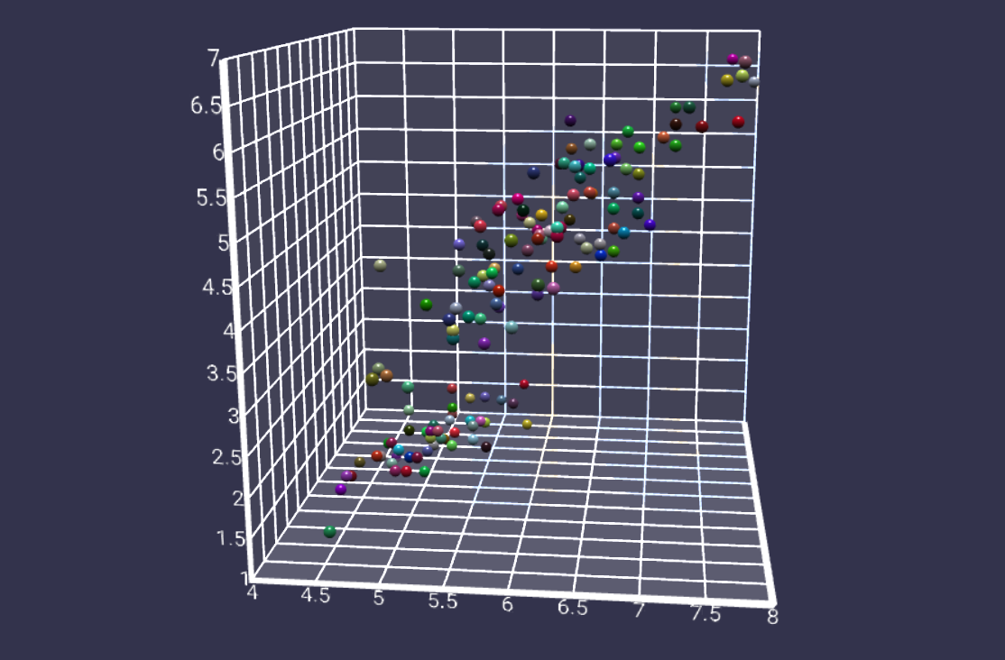
3D散点图
添加坐标轴
anu.createAxes('axes', { scale: { x: scaleX, y: scaleY, z: scaleZ },
parent: cot
});
添加随机颜色
spheres.positionX((d,n,i) => scaleX(d.sepalLength))
.positionY((d,n,i) => scaleY(d.petalLength))
.positionZ((d,n,i) => scaleZ(d.sepalWidth))
.material((d,n,i) => new StandardMaterial("myMaterial" + i, scene))
.diffuseColor(() => new Color3(Math.random(), Math.random(), Math.random()));
//name, options
anu.createAxes('axes', { scale: { x: scaleX, y: scaleY, z: scaleZ },
parent: cot
});

Slide 7
网格体，克隆
网格体Mesh（灵活但性能开销大）
Mesh 是最基础的方式，每个对象都有自己独立的几何体和绘制调用，能够完全控制和修改，但性能消耗较大，通常在数量不多时使用。
克隆Clones（保持独立，适度节省性能）
Clone 则是基于已有 Mesh 复制的对象，它们共享相同的几何体，从而节省内存和部分开销，但仍然保持一定的独立性，适合需要大量重复几何的场景。
特性 | Mesh | Clones
创建方式 | 使用 anu.bind() 或 MeshBuilder 每次创建一个新几何体 | 使用 anu.bindClone()，基于已有的 Mesh 克隆几何体
几何数据 | 每个 Mesh 都有自己独立的几何数据 | 共享同一几何数据，只复制引用
Draw Call 开销 | 每个 Mesh 都会产生独立的 Draw Call（CPU 和 GPU 都更耗资源） | 多个 Clone 共享几何体，减少 CPU/GPU 的负担
内存占用 | 占用较大（因为每个 Mesh 存储完整的几何体） | 占用较小（共享几何数据，内存利用更高效）
可独立修改 | 完全独立，可以自由修改几何和材质 | 每个 Clone 拥有自己的变换（位置、旋转、缩放），但几何数据相同；材质可独立
适用场景 | 对象数量少，或每个对象几何完全不同，需要高度独立性 | 对象数量较多，但几何一致，需要一定独立性（如同类型的多个物体）
性能表现 | 大约 2000 个 Mesh 之后性能明显下降 | 比 Mesh 更高效，可以支持更多对象，性能比纯 Mesh 好

Slide 8
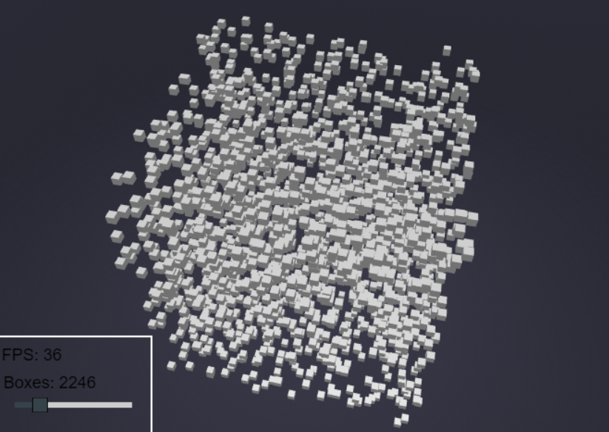
mesh
注意需要在main.js创建scene和engine
import { HemisphericLight, ArcRotateCamera, Vector3, Scene} from '@babylonjs/core';
import { AdvancedDynamicTexture, Control, SelectionPanel, SliderGroup} from '@babylonjs/gui';
import * as anu from '@jpmorganchase/anu'
//create and export a function that takes a babylon engine and returns a scene
export const meshBench = (engine) => {
const scene = new Scene(engine);
new HemisphericLight('light1', new Vector3(0, 10, 0), scene);
const camera = new ArcRotateCamera("Camera", -(Math.PI / 4) * 3, Math.PI / 4, 10, new Vector3(0, 0, 0), scene);
camera.position = new Vector3(-25, 10, -50);
camera.attachControl(true);
let n = 100
let box = anu.bind('box', {}, [...Array(n).keys()], scene)
.position(() => Vector3.Random(-20,20));
let createBoxes = (num) => {
box.dispose();
box = anu.bind('box', {}, [...Array(num).keys()], scene)
.position(() => Vector3.Random(-20,20));
}
var advancedTexture = AdvancedDynamicTexture.CreateFullscreenUI("mesh");
var selectBox = new SelectionPanel("mesh");
selectBox.width = 0.25;
selectBox.height = 0.25;
selectBox.horizontalAlignment = Control.HORIZONTAL_ALIGNMENT_LEFT;
selectBox.verticalAlignment = Control.VERTICAL_ALIGNMENT_BOTTOM;
advancedTexture.addControl(selectBox);
var numGroup = new SliderGroup("1");
numGroup.addSlider("Boxes", (value) => createBoxes(Math.round(value)), "", 100, 10000, 100, (value) => Math.round(value))
selectBox.addGroup(numGroup);
scene.onAfterRenderObservable.add(() => {
numGroup.header = "FPS: " + scene.getEngine().getFps().toFixed();
})
return scene;
};
// Create engine and scene
const babylonEngine = new Engine(canvas, true)
const scene = meshBench(babylonEngine);// meshBench 返回 Scene
meshBench(engine)

Slide 9
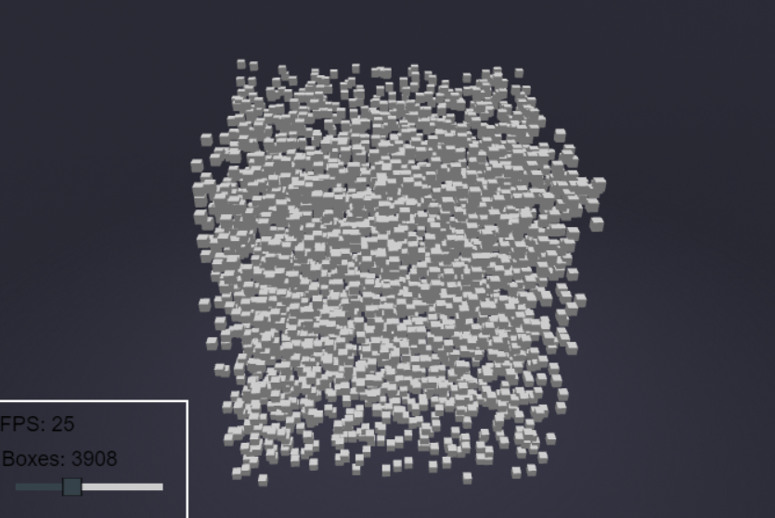
clones
main.js部分代码
import { HemisphericLight, ArcRotateCamera, Vector3, Scene} from '@babylonjs/core';
import { AdvancedDynamicTexture, Control, SelectionPanel, SliderGroup} from '@babylonjs/gui';
import * as anu from '@jpmorganchase/anu' //import anu, this project is using a local import of babylon js located at ../babylonjs-anu this may not be the latest version and is used for simplicity.
//create and export a function that takes a babylon engine and returns a scene
export const cloneBench = (engine) =>{
const scene = new Scene(engine);
new HemisphericLight('light1', new Vector3(0, 10, 0), scene);
const camera = new ArcRotateCamera("Camera", -(Math.PI / 4) * 3, Math.PI / 4, 10, new Vector3(0, 0, 0), scene);
camera.position = new Vector3(-25, 10, -50);
camera.attachControl(true);
let n = 100
let root_box = anu.create('box', 'root_box')
let box = anu.bindClone(root_box, [...Array(n).keys()], scene)
.position(() => Vector3.Random(-20,20));
let createBoxes = (num) => {
box.dispose();
box = anu.bindClone(root_box, [...Array(num).keys()], scene)
.position(() => Vector3.Random(-20,20));
}
var advancedTexture = AdvancedDynamicTexture.CreateFullscreenUI("mesh");
var selectBox = new SelectionPanel("mesh");
selectBox.width = 0.25;
selectBox.height = 0.25;
selectBox.horizontalAlignment = Control.HORIZONTAL_ALIGNMENT_LEFT;
selectBox.verticalAlignment = Control.VERTICAL_ALIGNMENT_BOTTOM;
advancedTexture.addControl(selectBox);
var numGroup = new SliderGroup("1");
numGroup.addSlider("Boxes", (value) => createBoxes(Math.round(value)), "", 100, 10000, 100, (value) => Math.round(value))
selectBox.addGroup(numGroup);
scene.onAfterRenderObservable.add(() => {
numGroup.header = "FPS: " + scene.getEngine().getFps().toFixed();
})
return scene;
};
// Create engine and scene
const babylonEngine = new Engine(canvas, true)
const scene =cloneBench(babylonEngine);// meshBench 返回 Scene
cloneBench(engine)

Slide 10
实例，瘦实例
Instanced Mesh
适用于大量相同几何体的网格绘制，性能高于普通网格。所有实例共享几何体，在单次绘制中渲染，每个实例仍是独立节点，可保留名称和变换属性。要为每个实例设置不同属性（如颜色），需使用 InstancedBuffers。Anu 提供 bindInstance() 来根据数据创建实例。。
Thin Instance
Thin Instance 性能最高，可一次绘制数百万个相同网格，但限制多。网格不在场景图中单独表示，只属于单个根网格。修改网格需重写整个矩阵缓冲区。Anu 提供 bindThinInstance() 和专用方法方便操作。
anu.bindInstance(mesh: Mesh, data: [], scene: Scene)
bindThinInstance(mesh: Mesh, data: [], scene: Scene)

Slide 11
Instanced Mesh
Main.js部分代码
import { HemisphericLight, ArcRotateCamera, Vector3, Scene} from '@babylonjs/core';
import { AdvancedDynamicTexture, Control, SelectionPanel, SliderGroup} from '@babylonjs/gui';
import * as anu from '@jpmorganchase/anu'
//create and export a function that takes a babylon engine and returns a scene
export const instanceBench = (engine) =>{
const scene = new Scene(engine);
new HemisphericLight('light1', new Vector3(0, 10, 0), scene);
const camera = new ArcRotateCamera("Camera", -(Math.PI / 4) * 3, Math.PI / 4, 10, new Vector3(0, 0, 0), scene);
camera.position = new Vector3(-25, 10, -50);
camera.attachControl(true);
let n = 100
let box = anu.create('box', 'box');
let boxes = anu.bindInstance(box, [...Array(n).keys()], scene)
.position(() => Vector3.Random(-20,20));
let createBoxes = (num) => {
boxes.dispose();
boxes = anu.bindInstance(box, [...Array(num).keys()], scene)
.position(() => Vector3.Random(-20,20));
}
var advancedTexture = AdvancedDynamicTexture.CreateFullscreenUI("instance");
var selectBox = new SelectionPanel("instance");
selectBox.width = 0.25;
selectBox.height = 0.25;
selectBox.horizontalAlignment = Control.HORIZONTAL_ALIGNMENT_LEFT;
selectBox.verticalAlignment = Control.VERTICAL_ALIGNMENT_BOTTOM;
advancedTexture.addControl(selectBox);
var numGroup = new SliderGroup("2",);
numGroup.addSlider("Boxes", (value) => createBoxes(Math.round(value)), "", 100, 10000, 100, (value) => Math.round(value))
selectBox.addGroup(numGroup);
scene.onAfterRenderObservable.add(() => {
numGroup.header = "FPS: " + scene.getEngine().getFps().toFixed();
})
return scene;
};
// Create engine and scene
const babylonEngine = new Engine(canvas, true)
const scene = instanceBench(babylonEngine);
const engine = new Engine(canvas, true);
instanceBench(engine)

Slide 12
Thin Instance
Main.js部分代码
import { HemisphericLight, ArcRotateCamera, Vector3, Scene} from '@babylonjs/core';
import { AdvancedDynamicTexture, Control, SelectionPanel, SliderGroup} from '@babylonjs/gui';
import * as anu from '@jpmorganchase/anu'
//create and export a function that takes a babylon engine and returns a scene
export const thinInstanceBench = (engine)=>{
const scene = new Scene(engine);
new HemisphericLight('light1', new Vector3(0, 10, 0), scene);
const camera = new ArcRotateCamera("Camera", -(Math.PI / 4) * 3, Math.PI / 4, 10, new Vector3(0, 0, 0), scene);
camera.position = new Vector3(-25, 10, -50);
camera.attachControl(true);
let n = 100
let box = anu.create('box', 'box');
let boxes = anu.bindThinInstance(box.clone(), [...Array(n).keys()], scene)
.thinInstancePosition(() => Vector3.Random(-20,20));
let createBoxes = (num) => {
boxes.dispose()
boxes = anu.bindThinInstance(box.clone(), [...Array(num).keys()], scene)
.thinInstancePosition(() => Vector3.Random(-20,20));
}
var advancedTexture = AdvancedDynamicTexture.CreateFullscreenUI("instance");
var selectBox = new SelectionPanel("instance");
selectBox.width = 0.25;
selectBox.height = 0.25;
selectBox.horizontalAlignment = Control.HORIZONTAL_ALIGNMENT_LEFT;
selectBox.verticalAlignment = Control.VERTICAL_ALIGNMENT_BOTTOM;
advancedTexture.addControl(selectBox);
var numGroup = new SliderGroup("2",);
numGroup.addSlider("Boxes", (value) => createBoxes(Math.round(value)), "", 100, 1000000, 100, (value) => Math.round(value))
selectBox.addGroup(numGroup);
scene.onAfterRenderObservable.add(() => {
numGroup.header = "FPS: " + scene.getEngine().getFps().toFixed();
})
return scene;
};
// Create engine and scene
const babylonEngine = new Engine(canvas, true)
const scene = thinInstanceBench (babylonEngine);
const engine = new Engine(canvas, true);
thinInstanceBench(engine)

Slide 13
过渡
过渡（Transitions）
使用 Anu，我们可以非常轻松地为可视化添加过渡和动画，只需调用几个方法。Anu 的过渡系统基于 Babylon 的动画系统，并遵循 D3 的 transition 方法的熟悉模式。
基本过渡
创建过渡非常简单，只需在已有的 Selection 上调用 transition() 方法。这会返回一个新的 Selection 实例，用于执行过渡动画。然后可以链式调用 wrapper 函数、prop() 或 props() 方法
let box = anu.bind('box', {}, [...Array(10).keys()]);
// Click the scene to transition
scene.onPointerDown = (pointer) => {
let boxTransition = box.transition()
.position(() => Vector3.Random(-5, 5))
.rotation(() => Quaternion.Random());
}

Slide 14
过渡选项
过渡选项（Transition Options）
可以通过向 transition() 方法传入一个 options 对象来自定义过渡。
变量 & 类型 | 描述 | 默认值
duration（number） | 过渡动画的持续时间（毫秒） | 250
delay（number） | 过渡动画开始前的延迟时间（毫秒） | 0
framePerSecond（number） | 过渡动画的帧率（每秒帧数） | 30
sequence（布尔值） | 指示过渡是否按序列执行 | true
easingFunction（函数） | Babylon easing 函数，用于控制动画变化速率 | undefined
loopMode（number 0~4） | Babylon 循环模式编号 | 0
onAnimationEnd（函数） | 过渡结束时的回调函数 | undefined

Slide 15
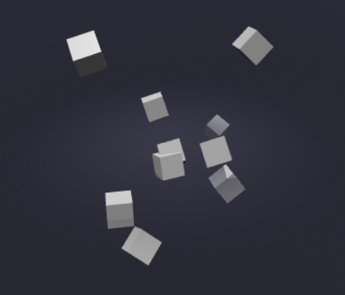
动态过渡选项
我们还可以使用匿名函数为选择中的每个网格体返回唯一的过渡选项。这允许我们根据“d”和“i”值执行交错动画之类的事情。
let box = anu.bind('box', {}, [1, 2, 3, 4, 5, 6, 7, 8, 9, 10]);
// Click the scene to transition
scene.onPointerDown = (pointer) => {
let boxTransition = box.transition((d,n,i) => ({
duration: d * 100,
delay: (10 - d) * 100
}))
.position(() => Vector3.Random(-5, 5))
.rotation(() => Quaternion.Random());
}

Slide 16
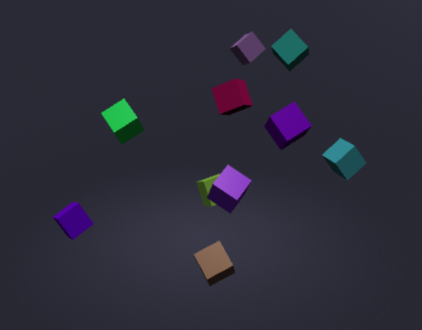
排序转换
默认情况下，如果我们想要对一系列过渡（即暂存）进行排序，我们所要做的就是在过渡选择上再次调用 transition（），每个过渡将按顺序播放选择中的每个网格体。这是由默认情况下为 true 的“序列”选项控制的。如果您想为不同的过渡提供单独的选项，但又想同时播放，只需将“sequence”设置为 false。
let box = anu.bind('box', {}, [...Array(10).keys()])
.material(() => new StandardMaterial());
// Click the scene to transition
scene.onPointerDown = (pointer) => {
let boxTransition = box.transition({ duration: 1000 })
.position(() => Vector3.Random(-5, 5))
.transition({ duration: 1000 })
.rotation(() => Quaternion.Random())
.transition({duration: 2000, sequence: false })
.diffuseColor(() => Color3.Random())
}

Slide 17
Tween（补间动画）
有时我们希望对过渡动画有更精细的控制，或者想以一种原有 wrapper 或 prop() 方法不支持的方式来动画化某个属性。这种情况下，我们可以使用 tween() 方法。
tween() 需要一个函数作为参数，该函数接受一个名为 t 的时间变量，范围从 0 到 1。在每一次过渡“tick”时，这个函数都会被调用，t 表示当前 tick 的时间进度。我们可以使用 D3 的 interpolate 方法或其他方法（如 Vector3.Lerp()）来计算在当前 tick 时属性应该设置的值。
let box = anu.bind('box', {}, [...Array(10).keys()])
.material(() => new StandardMaterial());
scene.onPointerDown = (pointer) => {
let boxTransition = box.transition().tween((d,n,i) => {
// Initialize interpolating variables
let interpolator = d3.interpolate(n.position.x, (Math.random() - 0.5) * 10)
let startColor = n.material.diffuseColor;
let endColor = Color3.Random();
// Return a function which will set Mesh properties every tick using our interpolating variables
return (t) => {
n.position.x = interpolator(t);
n.material.diffuseColor = Color3.Lerp(startColor, endColor, t);
};
});
}

Slide 18
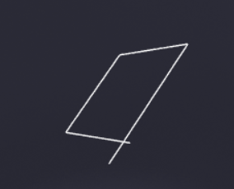
用于Mesh更新的Tween
Tween 特别适用于更新参数化 Mesh 类型（如线条 Mesh）。这些 Mesh 类型需要生成一个新的 Mesh，并将之前的 Mesh 传入以进行替换。一个典型例子是线条 Mesh。
// Create initial lines
let startPoints = [
Vector3.Random(-5, 5),Vector3.Random(-5, 5),
Vector3.Random(-5, 5),Vector3.Random(-5, 5),
Vector3.Random(-5, 5),
]
let line = anu.bind('lines', {points: startPoints, updatable: true}, [startPoints], scene)
scene.onPointerDown = (pointer) => {
var line_transition = line.transition({ duration: 500 }).tween((d,n,i) => {
// Generate end points for the animation
let endPoints = [
Vector3.Random(-5, 5), Vector3.Random(-5, 5),
Vector3.Random(-5, 5),Vector3.Random(-5, 5),
Vector3.Random(-5, 5),
];
//续右边代码
let interpolator = interpolateArray(startPoints, endPoints);
// Update reference so that next transition we have the proper start points
startPoints = endPoints;
return (t) => {
let points = interpolator(t).map((v) => new Vector3(v._x, v._y, v._z));
anu.create("lines", "lines", { points: points, updatable: true, instance: n }, [points], scene); // Pass in instance: n
};
})
}

Slide 19
交互（Interactions）
在 Babylon.js 中，为场景添加交互主要有三种技术：Scene Pointer Observables（场景指针可观察对象）、Actions（动作）、和 Behaviors（行为）。使用 Anu.js 时，我们可以用这些技术实现基本交互。
1.场景可观察对象（Scene Observables）
2. 动作（Actions）
3. 行为（Behaviors）
4. WebXR 控制器（了解）

Slide 20
场景可观察对象（Scene Observables）
当我们希望监听整个场景的输入（如鼠标指针、键盘或控制器）时，可以使用 Babylon 的场景输入可观察对象。
可用于简单交互，例如切换状态。
也可用于复杂交互，通过事件传递的信息实现自定义逻辑。
可以选择监听特定类型的事件。
let box = anu.create('box', 'ourBox', {size: 2}, [{count: 2}]);
box.renderOutline = true;
scene.onPointerObservable.add((info) => {
switch (info.type) {
case PointerEventTypes.POINTERPICK:
info.pickInfo.pickedMesh.outlineColor = Color3.Random();
break
}
})

Slide 21
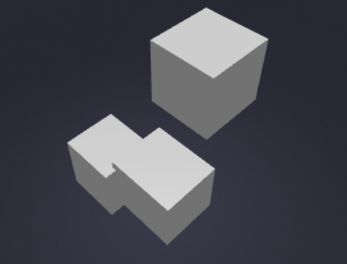
动作（Actions）
动作系统用于为 Mesh 创建事件，类似于 DOM 对象的事件机制：
需要为 Mesh 注册一个 Action Manager，使用 Anu 的 create() 或 bind() 时会自动完成。
使用 action() 方法，可以将动作附加到 Selection 中的每个 Mesh。
Babylon 提供多种动作类型，如 ExecuteCodeAction、InterpolateValueAction。
提供 14 种触发类型，如 OnPickTrigger、OnPointerOverTrigger。
更多详情可参考 Babylon 官方文档。
let boxes = anu.bind('box', {size: 1}, [1,2,3]);
boxes.position(() => Vector3.Random(-2,2))
.action((d,n,i) => new ExecuteCodeAction(ActionManager.OnPointerOverTrigger,
(evt) => {
n.scaling = Vector3.Random(1.5,2);
}
))

Slide 22
行为（Behaviors）
行为接口用于实现更复杂的交互，例如拖拽：
可以将行为附加到 Selection 中的所有 Mesh，通过 behavior() 方法实现。
有些行为包含可配置属性，可通过扩展函数修改，以实现自定义交互。
boxes.position(() => Vector3.Random(-2,2))
.behavior(() => new PointerDragBehavior({ dragAxis: new Vector3(1, 0, 0) }))
boxes.position(() => Vector3.Random(-2,2))
.behavior(() => {
let behavior = new SixDofDragBehavior();
behavior.allowMultiPointer = true;
behavior.faceCameraOnDragStart = true;
behavior.rotateDraggedObject = false;
behavior.rotateWithMotionController = false;
return behavior;
})

